Slide 1
Tình huống:
Trên đường đến trường em bị tuột quai cặp. Vừa lúc đó, bạn Mai đi đến. Em sẽ nói gì để bạn Mai giúp em cài lại quai cặp?

Slide 2
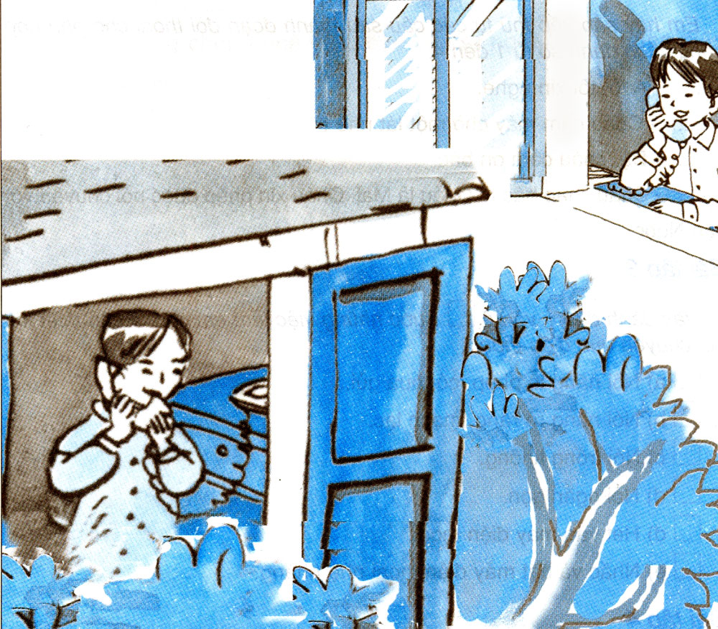

Slide 3
Bài tập 1
Vinh: (Nhấc máy khi nghe tiếng chuông điện thoại reo) : - A lô, tôi xin nghe.
Nam: - A lô, Vinh đấy à ? Tớ là Nam đây.
Vinh: - Vinh đây, chào bạn !
Nam: - Chân bạn đã hết đau chưa ?
Vinh: Cảm ơn ! Chân tớ đỡ rồi. Ngày mai tớ sẽ đi học.
Nam: - Hay quá, ngày mai chúng mình sẽ gặp nhau nhé !
Vinh: - Chào Nam. Hẹn ngày mai gặp lại !

Slide 4
Bài tập 2: Em hãy sắp xếp thứ tự các câu sau thành đoạn đối thoại cho phù hợp bằng cách đánh số từ 1 đến 4.
1 - A lô, tôi xin nghe.
2 - Cháu chào bác ạ. Cháu là Mai. Cháu xin phép được nói chuyện với bạn Ngọc.
3 - Cháu cầm máy chờ một lát nhé!
4 - Dạ, cháu cảm ơn bác.

Slide 5
Bài tập 3: Đánh dấu + vào trước những việc làm em cho là cần thiết khi nói chuyện qua điện thoại.
a) Nói năng lễ phép, có thưa gửi.
b) Nói năng rõ ràng, mạch lạc.
c) Nói trống không.
d) Nói ngắn gọn
đ) Hét vào máy điện thoại.
e) Nhấc và đặt điện thoại nhẹ nhàng.
+
+
+
+

Slide 6
Nên làm
Không nên làm
-Tự giới thiệu tên của mình.
- Nói năng nhẹ nhàng, từ tốn
- Nói ngắn gọn.
- Lễ phép, có thưa gửi.
Nhấc và đặt ống nghe nhẹ
nhàng.
- Đặt ống nghe phát ra tiếng
động lớn.
- Nói trống không.
- Nói quá to hoặc quá nhỏ.
- Nói nhanh hoặc hét vào máy

